Slide 1

CHÀO MỪNG CÁC EM HỌC SINH
Trường: THCS Bình Khánh
Tổ: Ngữ văn

Slide 2

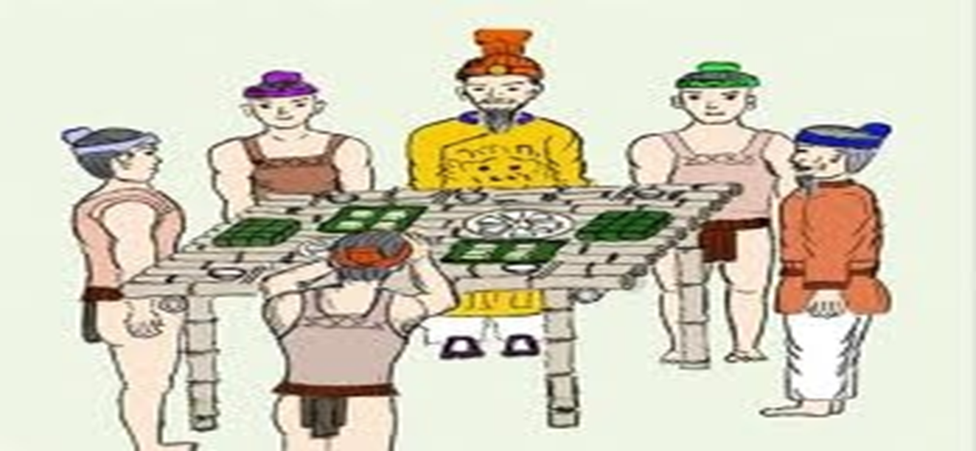
ĐỌC MỞ RỘNG THEO THỂ LOẠI
Tiết 8:
Văn bản: BÁNH CHƯNG, BÁNH GIẦY

Slide 3


Vào ngày tết cổ truyền, dân tộc ta thường gói loại bánh nào để cúng lễ tổ tiên? Em có suy nghĩ gì về phong tục này?

Slide 4
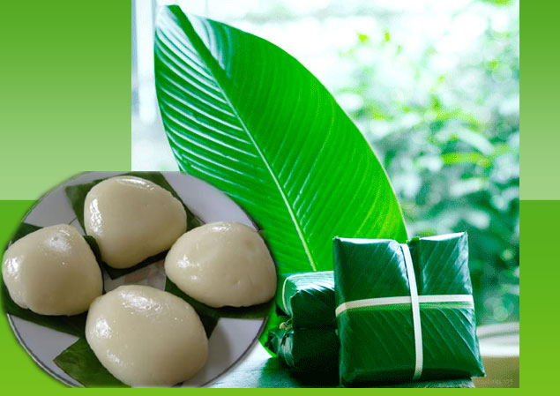
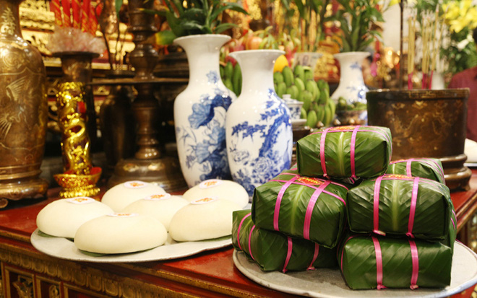
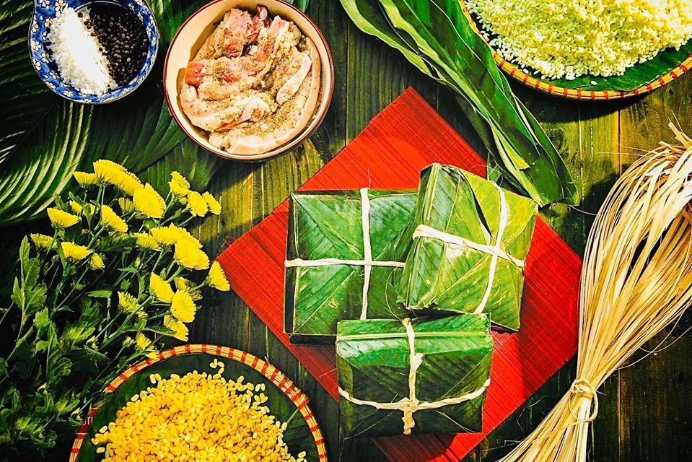
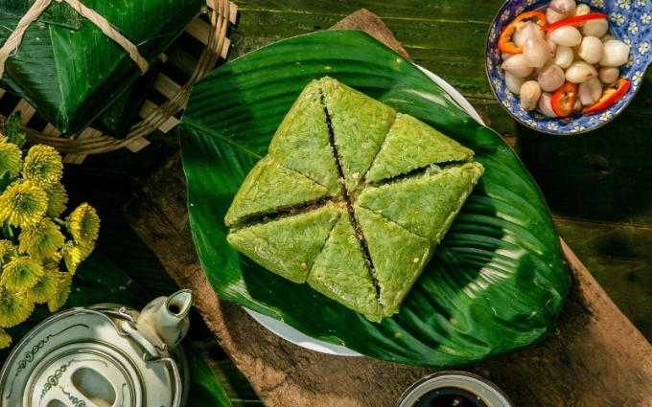
MỘT SỐ HÌNH ẢNH BÁNH CHƯNG, BÁNH GIẦY

Slide 5
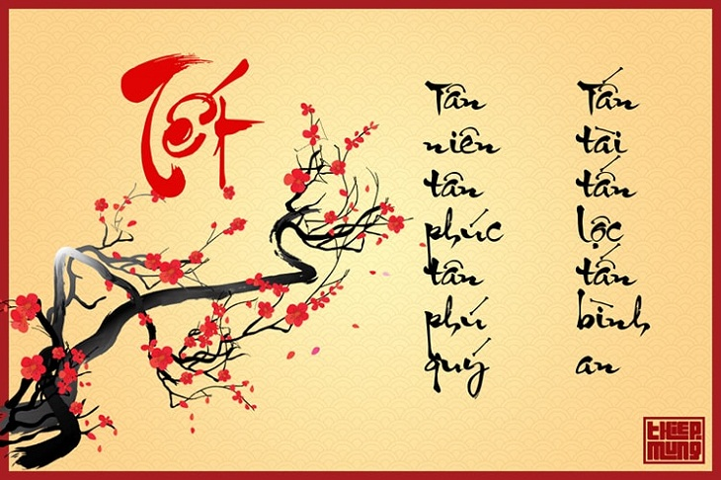
Hàng năm mỗi khi tết đến xuân về, nhân dân ta, con cháu của vua Hùng từ miền ngược đến miền xuôi, vùng rừng núi cũng như vùng biển lại nô nức, hồ hởi chở lá dong, xay đỗ, giã gạo để gói bánh chưng. Quang cảnh ấy làm sống lại truyền thuyết Bánh chưng, bánh giầy.

Slide 6

I. Trải nghiệm cùng văn bản
1. Đọc, kể tóm tắt:
Hùng Vương về già muốn truyền ngôi cho người con nào tài giỏi.
Mọi người đua nhau làm cỗ thật hậu, riêng Lang Liêu được thần mách bảo, dùng gạo làm hai thứ bánh dâng vua.
Vua cha chọn bánh của Lang Liêu để tế trời đất cùng Tiên Vương và nhường ngôi cho chàng.
Từ đó nước ta có tục làm bánh chưng, bánh giầy vào ngày Tết.

Slide 7
2. Thể loại: truyền thuyết
3. Ngôi kể: thứ ba
4. Phương thức biểu đạt: tự sự
Bố cục: 3 phần
P1: Từ đầu đến…. truyền ngôi cho: Vua Hùng chọn người nối ngôi.
P2: Tiếp đến ….từng loại bánh: Lang Liêu được thần giúp đỡ.
P3: Còn lại: Lang Liêu được chọn nối ngôi.

Slide 8
II. Suy ngẫm và phản hồi
-Vua Hùng chọn người nối ngôi trong hoàn cảnh nào? -Ý định của vua ra sao ? -Vua Hùng đã chọn người nối ngôi bằng hình thức gì?
Hoàn cảnh: Giặc ngoài đã yên, vua có thể chăm lo cho dân được no ấm; vua đã già, muốn truyền ngôi.
Ý định: người nối ngôi phải nối được chí vua, không nhất thiết là con trưởng.
Hình thức: Nhân lễ Tiên vương, ai vừa ý vua sẽ được truyền ngôi.
1. Vua Hùng chọn người nối ngôi.

Slide 9
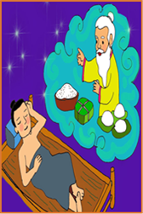

- Từ khi lớn lên chàng ra ở riêng, chăm việc đồng áng, trồng lúa trồng khoai, gần gũi với dân thường. Chàng là người duy nhất hiểu được ý thần (“Trong trời đất không gì quý bằng hạt gạo… Các thứ khác tuy ngon nhưng hiếm, mà người không làm ra được”). Còn các lang khác chỉ biết mang tiến vua sơn hào hải vị - những món ăn ngon nhưng vật liệu để chế biến thành các món ăn ấy thì con người không làm ra được.
$→$ Nhân dân rất quý trọng cái nuôi sống mình, cái mình làm ra được.
-Vì sao trong các hoàng tử chỉ có Lang Liêu được thần giúp đỡ?
-Vì sao vua Hùng lại chọn bánh của Lang Liêu?
2. Lang Liêu được thần giúp đỡ.

Slide 10

Hai thứ bánh của Lang Liêu tuy giản dị đạm bạc, nhưng vừa có ý nghĩa thực tế: quý hạt gạo, trọng nghề nông (là nghề gốc của đất nước làm cho ND được no ấm); vừa có ý nghĩa sâu xa: đề cao phong tục thờ kính Trời, Đất, và tổ tiên của nhân dân ta.
2. Lang Liêu được thần giúp đỡ.

Slide 11
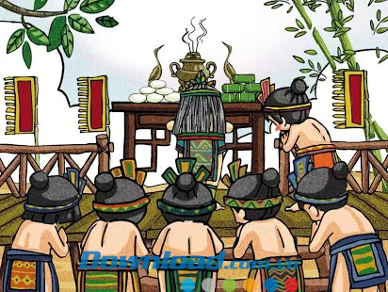
3. Lang Liêu được chọn nối ngôi.
Hai thứ bánh của Lang Liêu tuy đạm bạc nhưng có ý nghĩa sâu xa.
Thể hiện thái độ của nhân dân: mong muốn về một vị vua anh minh, yêu dân, lấy dân làm gốc.

Slide 12
II. Suy ngẫm và phản hồi
1. Vua Hùng chọn người nối ngôi
2. Lang Liêu được thần giúp đỡ.
3. Lang Liêu được chọn nối ngôi.

Slide 13
III. Tổng kết
1. Đặc điểm cốt truyện truyền thuyết qua truyện Bánh chưng, bánh giầy

Slide 14
Phiếu học tập 1
Đặc điểm | Chi tiết biểu hiện
a. Thường xoay quanh công trạng, kì tích của nhân vật mà cộng đồng truyền tụng, tôn thờ
b. Thường sử dụng yếu tố kì ảo nhằm thể hiện tài năng, sức mạnh khác thường của nhân vật
c. Cuối truyện thường gợi nhắc các dấu tích xưa còn lưu lại đến "ngày nay"
Lang Liêu lấy gạo làm ra bánh chưng, bánh giầy dâng cúng tổ tiên. Từ đó, người dân nước ta chăm nghề trồng trọt, chăn nuôi và mỗi khi tết đến, nhà nhà làm bánh chưng, bánh giầy để dâng cúng Trời Đất và tổ tiên
Lang Liêu nằm mộng được thần mách bảo những nguyên liệu làm bánh
Mỗi khi tết đến, nhà nhà làm bánh chưng, bánh giầy để dâng cúng Trời đất và tổ tiên.

Slide 15
1. Đặc điểm cốt truyện truyền thuyết qua truyện Bánh chưng, bánh giầy
- Thường xoay quanh công trạng, kì tích của nhân vật mà cộng đồng truyền tụng, tôn thờ.
- Thường sử dụng yếu tố kì ảo nhằm thể hiện tài năng, sức mạnh khác thường của nhân vật.
- Cuối truyện thường gợi nhắc các dấu tích xưa còn lưu lại đến "ngày nay".

Slide 16
2. Đặc điểm nhân vật truyền thuyết qua truyện bánh chưng, bánh giầy

Slide 17
Phiếu học tập 2
Đặc điểm | Chi tiết biểu hiện
a. Thường có những đặc điểm khác lạ về tài năng, lai lịch, phẩm chất.
b. Thường gắn với sự kiện lịch sử và có công lớn với cộng đồng.
c. Được cộng đồng truyền tụng, tôn thờ.
Lang Liêu mất mẹ từ sớm, là chàng trai hiền hậu, chăm chỉ, hiếu thảo
Gắn với sự kiện: vua Hùng thứ sáu khi về già, muốn tìm người thật xứng đáng để truyền ngôi. Lang Liêu đã làm ra được hai thứ bánh giản dị mà ý nghĩa sâu sắc nên được truyền ngôi
Từ đó, người dân nước ta chăm nghề trồng trọt, chăn nuôi và mỗi khi tết đến, nhà nhà làm bánh chưng, bánh giầy để dâng cúng Trời đất và tổ tiên

Slide 18
2. Đặc điểm nhân vật truyền thuyết qua truyện bánh chưng, bánh giầy
- Thường có những đặc điểm khác lạ về tài năng, lai lịch, phẩm chất.
- Thường gắn với sự kiện lịch sử và có công lớn với cộng đồng.
- Được cộng đồng truyền tụng, tôn thờ.

Slide 19
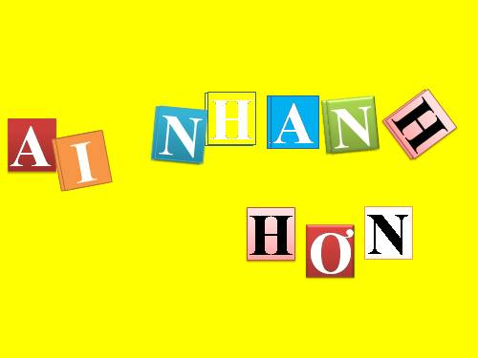
IV. LUYỆN TẬP
TRÒ CHƠI

Slide 20
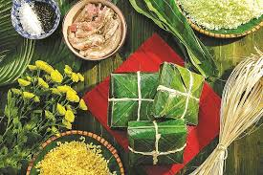
LUYỆN TẬP
CÁCH CHƠI
Quan sát những hình ảnh bên
- Chọn những nguyên liệu để gói bánh chưng ?
- Xếp lần lượt để thành công đoạn (cách) làm bánh chưng ?

